Slide 1
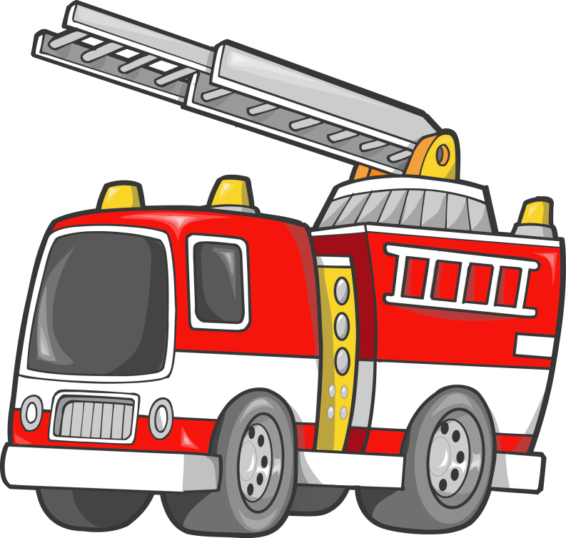
ИГРА
«Спешат на помощь!»
игра

Slide 2
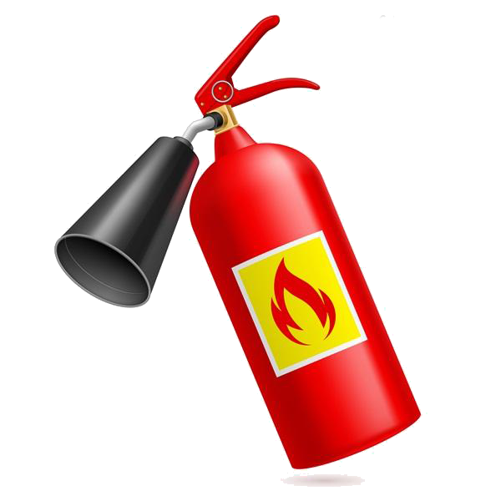
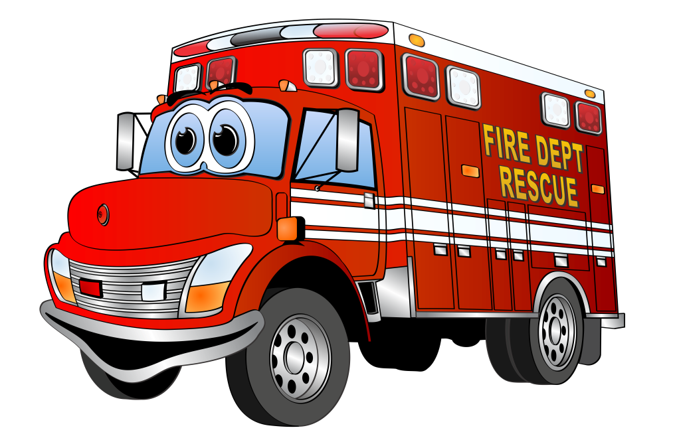
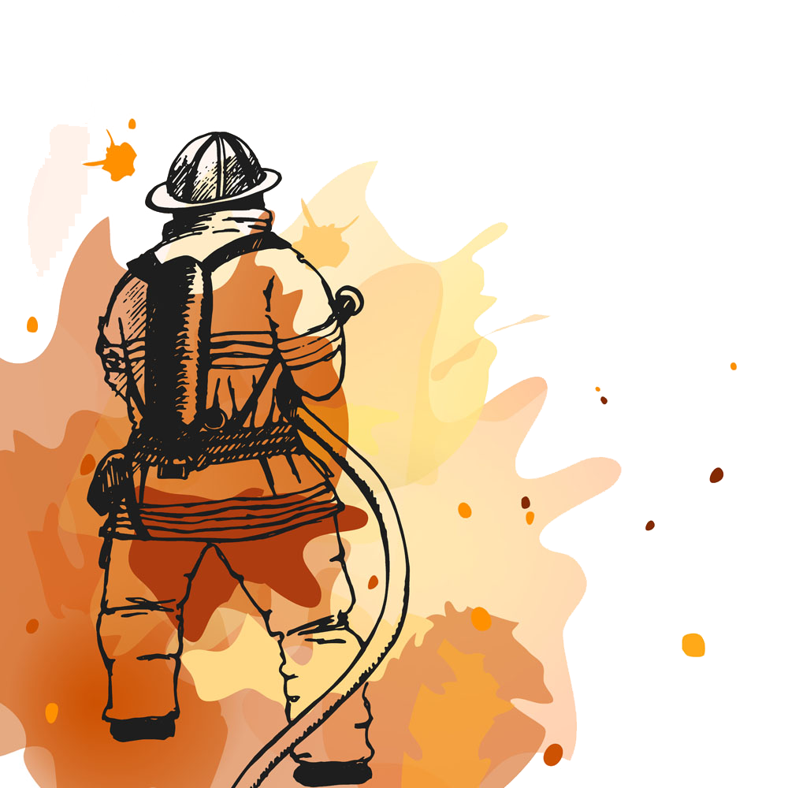

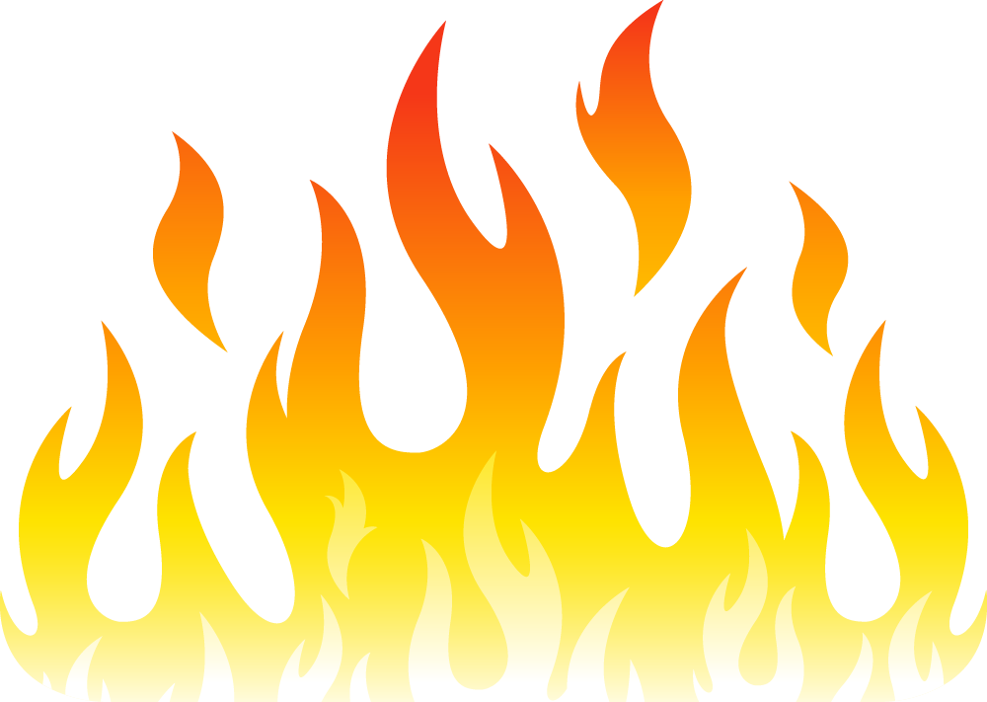
Спешим на помощь!
КонецСлайд 31 игры

Slide 3
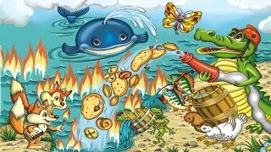
Как называется произведение
и кто его автор?
А лисички взяли спички,
К морю синему пошли,
Море синие зажгли.
Море пламенем горит
Выбежал из моря кит:
“Эй пожарные, бегите!
Помогите,помогите
Помогите,помогите!”
2 балла
“Путаница” К. Чуковский
Правильный ответ

Slide 4
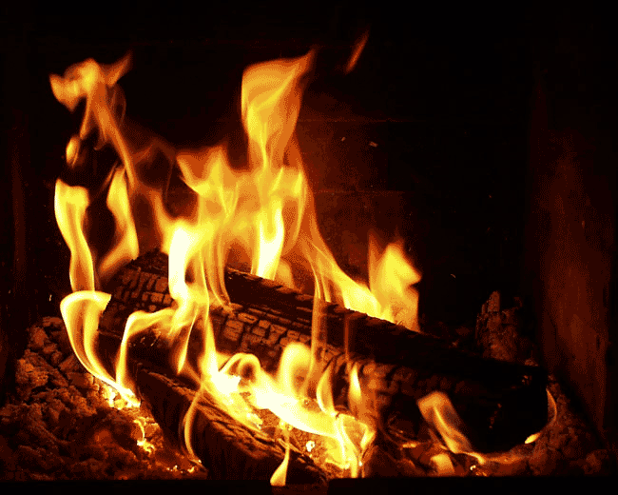
ЗАГАДКА
1 балл
Шипит и злится, воды боится.
С языком, а не лает,
Без зубов, а кусает!
огонь
Правильный ответ

Slide 5
ЗАГАДКА
Висит – молчит, а перевернешь,
Шипит, и пена летит
ОГНЕТУШИТЕЛЬ
1 балл
Правильный ответ

Slide 6
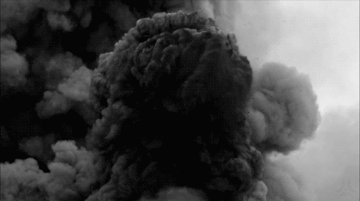
ЗАГАДКА
Я мохнатый, я кудлатый,
Я зимой над каждой хатой,
Над пожаром и заводом,
Над костром и пароходом.
Но нигде-нигде меня
Не бывает без огня.
1 балл
ДЫМ
Правильный ответ

Slide 7

ЗАГАДКА
Таять может, да не лед,
Не фонарь, а свет дает.
1 балл
Свеча
Правильный ответ

Slide 8
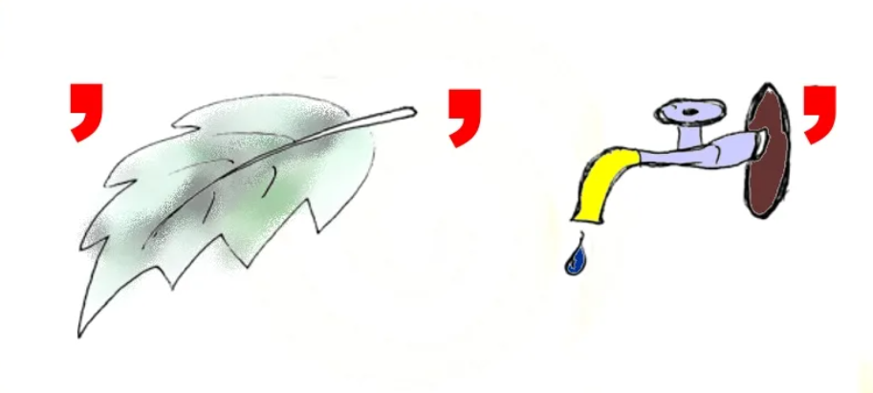
РЕБУС
3 балла
ИСКРА
Правильный ответ

Slide 9
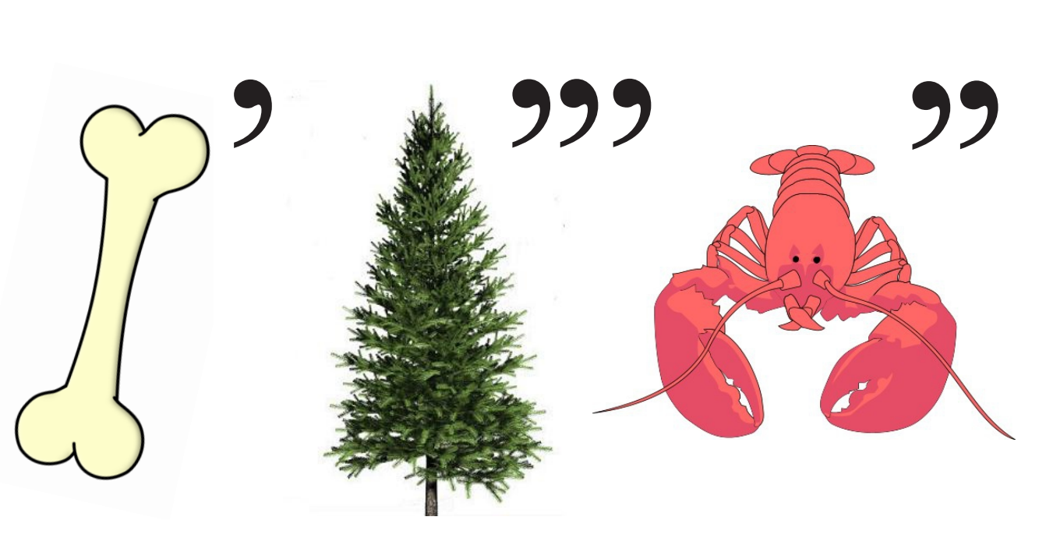
РЕБУС
3 балла
КОСТЕР
Правильный ответ

Slide 10
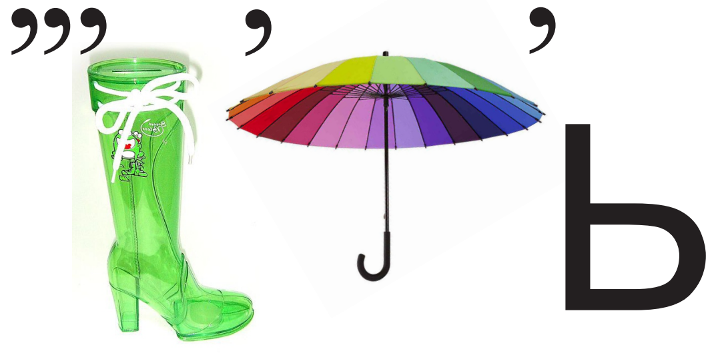
РЕБУС
3 балла
ОГОНЬ
Правильный ответ

Slide 11
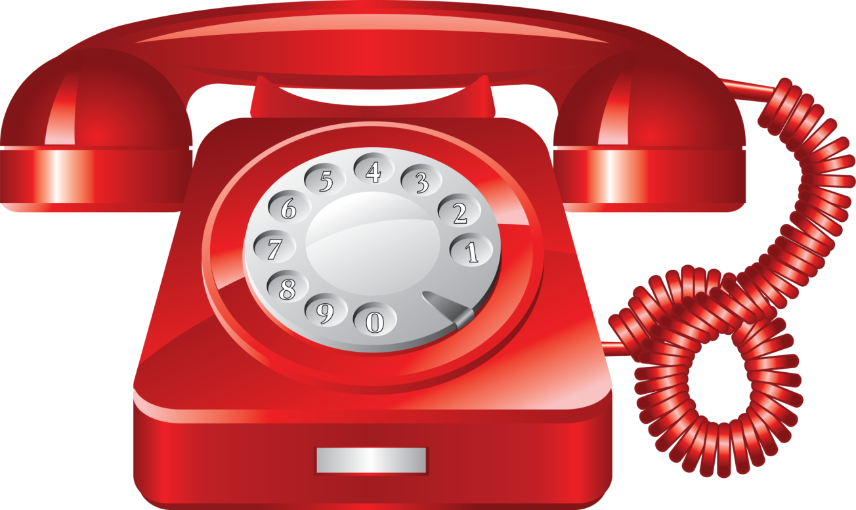
По какому номеру телефона следует позвонить в случае пожара?
01
1 балл
Правильный ответ

Slide 12
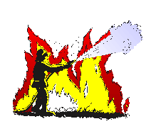
Продолжите выражение:
Любой пожар легче предупредить, чем …
Потушить
2 балла
Правильный ответ

Slide 13
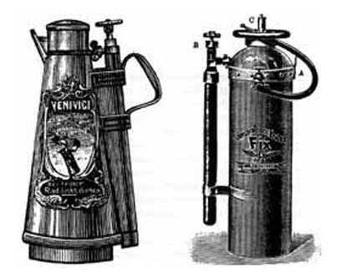
Первоначально это средство для тушения пожара выглядело следующим образом: деревянная бочка, заполненная водой и оснащённая залпом с чёрным порохом.
Огнетушитель.
2 балла
Правильный ответ

Slide 14
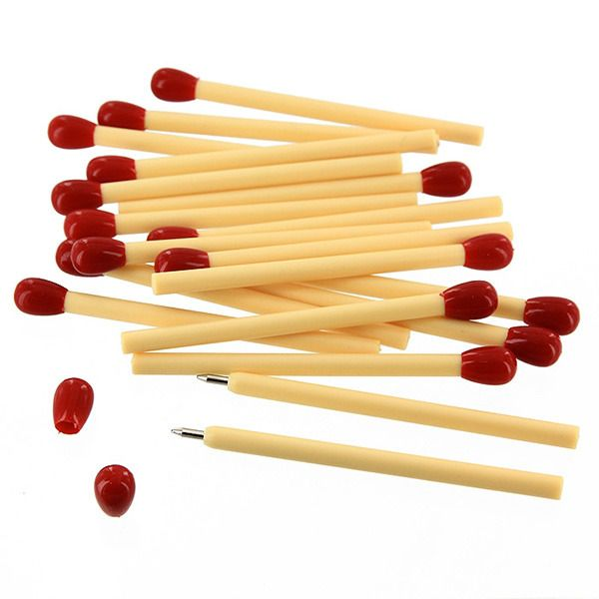
Они бывают штормовые, сигнальные, декоративные, фотографические, каминные, хозяйственные. Что это?
Спички
3 балла
Правильный ответ

Slide 15
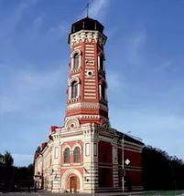
Что такое каланча?
Для чего она нужна?
Это наблюдательная вышка. С неё можно было увидеть пожар.
3 балла
Правильный ответ

Slide 16
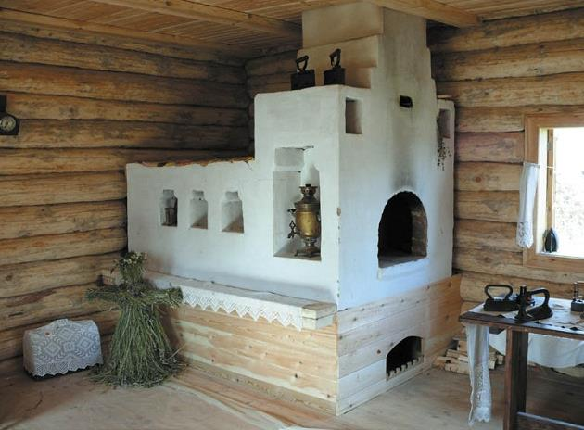
Для чего требуется, чтобы дымоходы были всегда побелены?
Так можно обнаружить трещины
на дымоходах и своевременно
их удалить
3 балла
Правильный ответ

Slide 17
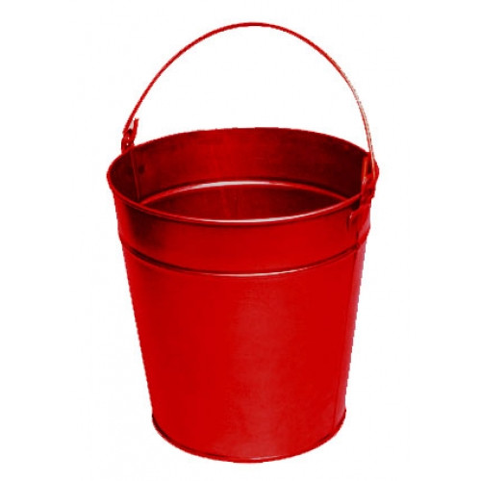
ЗАГАДКА
Красная макушка,
Два ушка, два дужка,
Пусто так бренчит,
А наполнишь - молчит
Пожарное ведро
1 балл
Правильный ответ

Slide 18
ОГОНЬ НА ПОЖАРЕ ИЗМЕНИЛ ПОРЯДОК БУКВ
В СЛОВАХ. ВОССТАНОВИТЕ НАПИСАНИЕ СЛОВ.
ТШОТЬНЕИУЕГ
ВУКАР
РЖОФПНЫЙ
СНЕЦТИЛА
ОГНЕТУШИТЕЛЬ
1 балл за каждое верно названное слово
РУКАВ
ПОЖАРНЫЙ
ЛЕСТНИЦА
Правильный ответ

Slide 19
Разгадайте кроссворд
Разгадав кроссворд, прочитайте ключевое слово.
1
п
о
ж
а
р
2
т
е
р
м
и
ч
е
с
к
и
й
3
к
о
с
т
ё
р
4
у
т
ю
г
4. На него плюют, а он шипит
5
и
з
в
е
щ
а
т
е
л
ь
1. Огонь, вышедший из под контроля человека.
5.Техническое средство, предназначенное для формирования сигнала о пожаре.
9. Одно из агрегатных состояний вещества способное взрываться
6. Экстренный выход из горящего здания.
7. Повреждение тканей тела из-за высокой температуры.
10. Состояние защищённости личности и имущества от пожаров.
3. С помощью него можно подать сигнал бедствия.
8. Металлический шест с крюком и остриём.
2. Ожог, вызванный пламенем.
6
э
в
а
к
у
а
ц
и
я
7
о
ж
о
г
8
б
а
г
о
р
9
г
а
з
10
б
е
з
о
п
а
с
н
о
с
т
ь
1 балл за каждое верно отгаданное слово

Slide 20
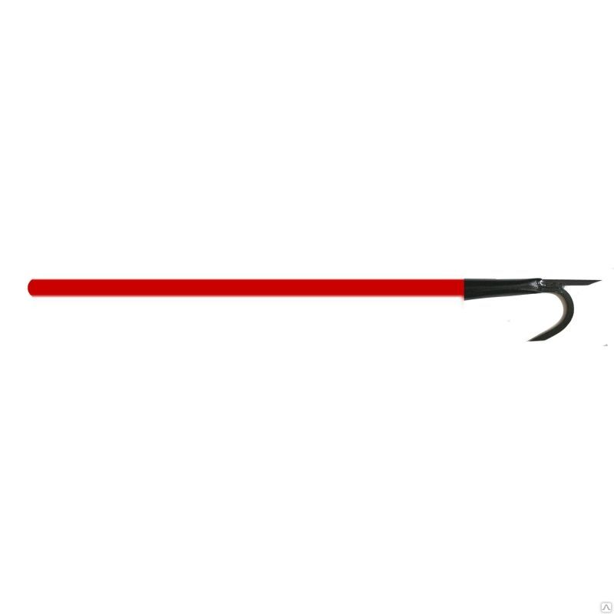
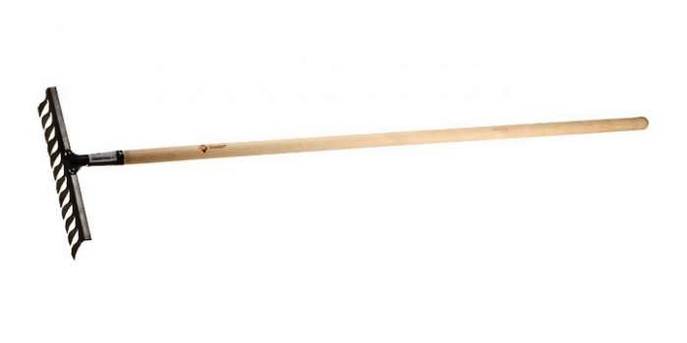
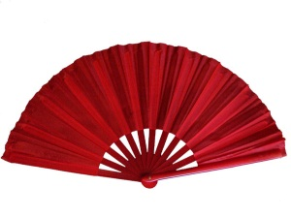

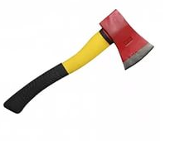
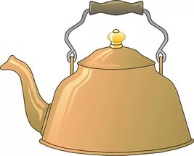
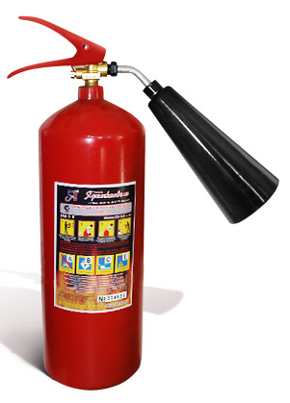
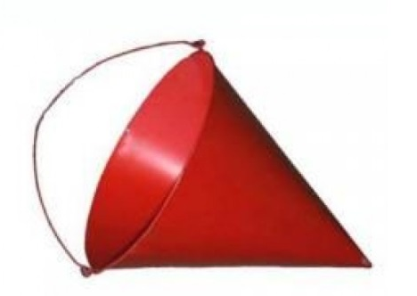
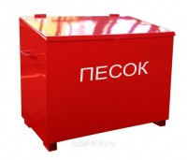
Назовите лишние предметы
на пожарном щите
3 балла
Правильный ответ

Slide 21
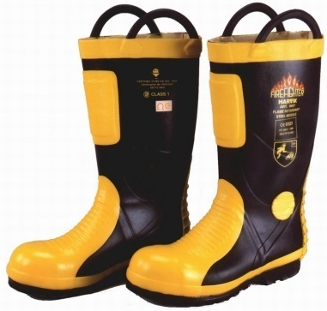
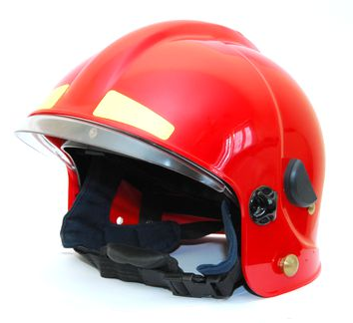
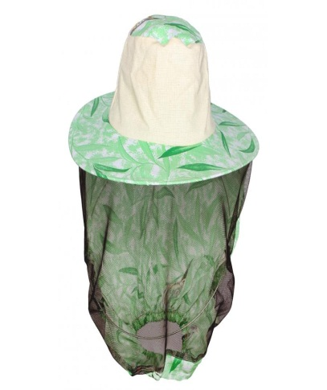
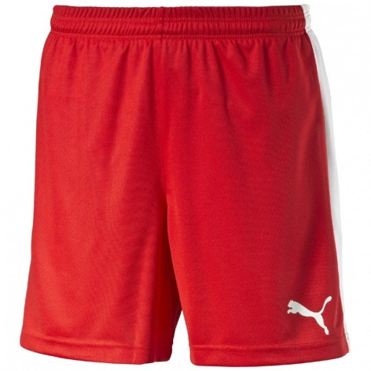
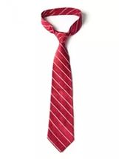
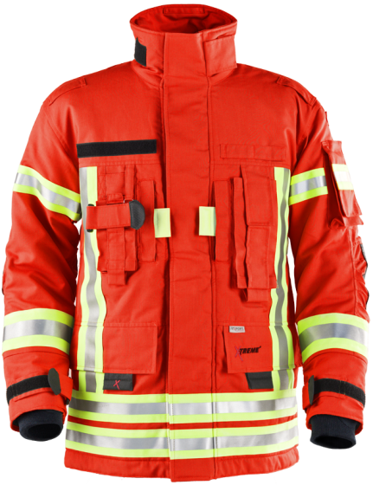
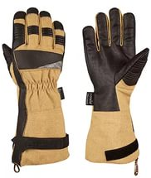
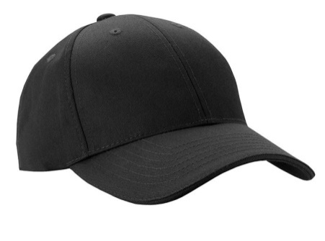
Какие предметы одежды входят в комплект пожарного? А какие лишние?
4 балла
Правильный ответ

Slide 22
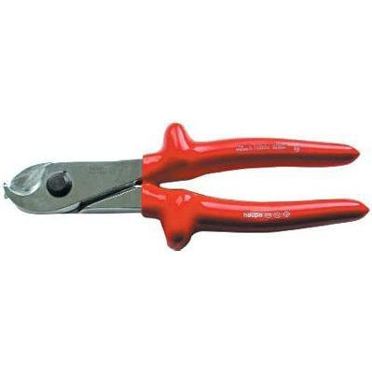
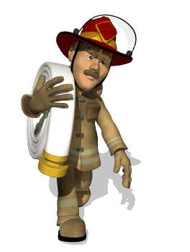
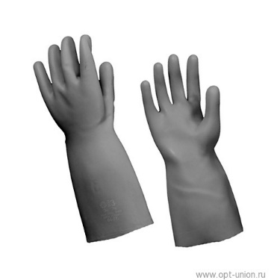
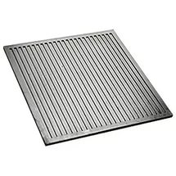
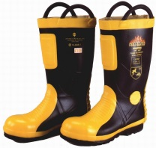
Для чего пожарному нужны диэлектрические перчатки, сапоги, коврик, ножницы?
Чтобы обесточить электроприборы
и провода
3 балла
Правильный ответ

Slide 23
ЗАГАДКА
Он чует беду и огонь за версту.
Неравный ведет со стихией он бой,
Стремится всегда защитить нас с тобой
ПОЖАРНЫЙ
2 балла
Правильный ответ

Slide 24
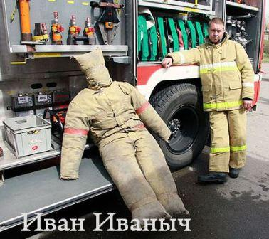
В каждой пожарной части есть свой Иван Иванович, он же Жора, он же Яша. Про него говорят не «принеси», а «позови». Кто же это?
5 баллов
Манекен пострадавшего
Правильный ответ

Slide 25
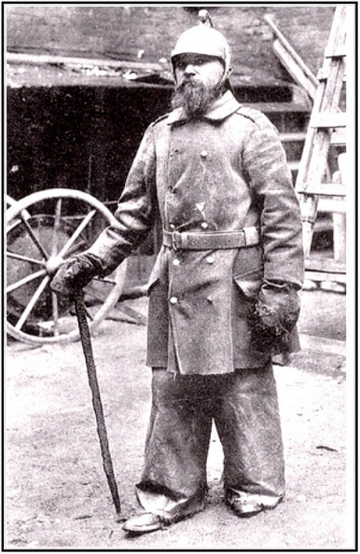
На старых снимках практически у всех пожарных есть усы. Как вы думаете для чего они нужны были пожарному?
Во время тушения огня пожарные
мочили их водой и вставляли в нос,
таким образом, защищая себя от вдыхания
угарного газа.
5 баллов
Правильный ответ

Slide 26

Спасибо за игру

Slide 27
Подведём итоги
Сегодня на игре
Мне удалось …
Мне было интересно
…
Я для себя сделал выводы …
Мне понравилось
…
Показалось странным
…
Меня удивило …
Хочу отметить …
Завершить

